Slide 1
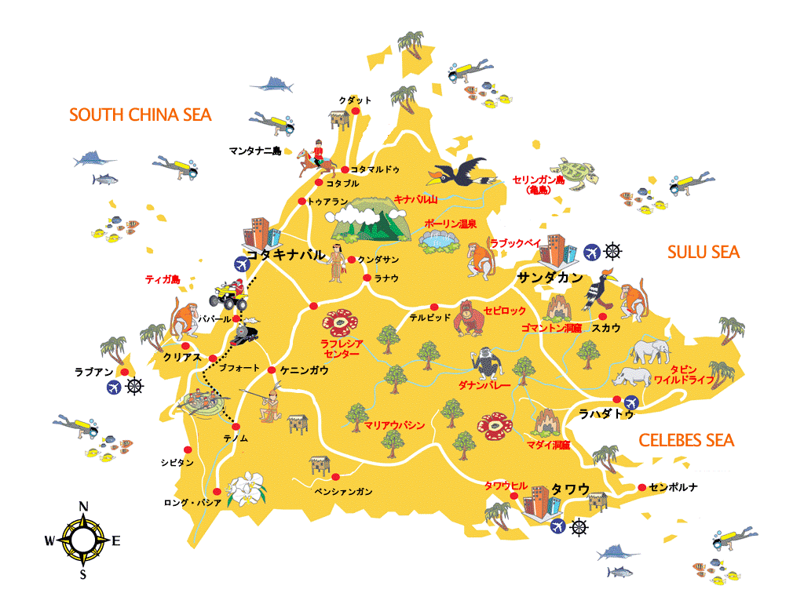
Notes:
まず、こちらはサバ州全体の地図となります。
真ん中上部分にキナバル山、その左手にコタキナバル市内、右側が東海岸となり、有名なセピロックオランウータンセンターのあるサンダカンや、ダイビングで有名なシパダン島もこちらにございます。また、野生動物が多く見れる場所・ラハダトのタビンやダナンバレーもこちら東海岸にございます。ただ、残念ながら東海岸は現在外務省の危険度情報が発令されている地域でもございます。

Slide 2
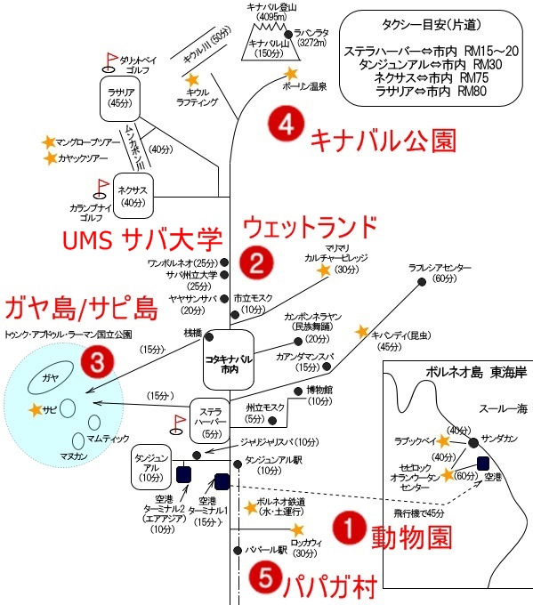
2. KARIYA/YOSHIE MS
Notes:
まず、こちらお手元にお配りしております地図をご覧いただけますか。こちらがアクティビティの行われる大まかな位置関係となります。

Slide 3
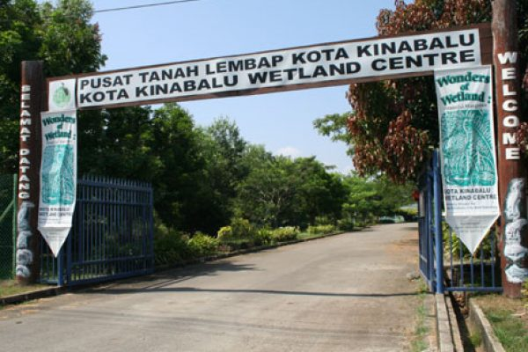
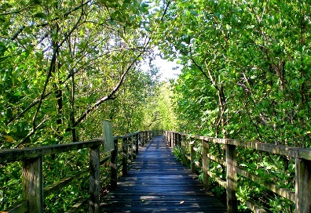
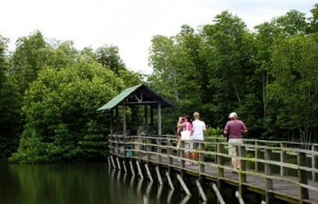
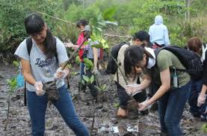
ウェットランドでマングローブ林散策とマングローブ植樹
08：00
08：30
08：40
09：30
ホテル出発
ウェットランド到着
スライドショーと ブリーフィング、展示場見学
グループに別れマングローブ林散策
15：00
ホテル到着
14：00
12：15
11：30
11：00
植樹場所出発
マングローブ
植樹
植樹場所へ出発
早めの昼食
■植樹の最大人数は１回、80名様、月曜日はウェットランド休日
長靴のご用意がございます。
昼食はウェットランドで
ローカルブッフェ
Notes:
2つ目の・・・市内から車で10分のリカス地区にあり、昔はバードサンクチュアリーという名前でバードウォッチングで有名でした。ただ、市内の発展に伴い、野鳥も住みにくくなり、現在はこの場所で野鳥をみることはあまりできなくなってしまいました。このウェットランドでは2年間ほどの期限付きでJICAスタッフがいる場合があり、その場合JICAスタッフからの講和も可能です。植樹はトゥアランという地図のラサリアの上あたりで行われます。満潮の際は膝元までつかる場合もございます。

